Slide 1
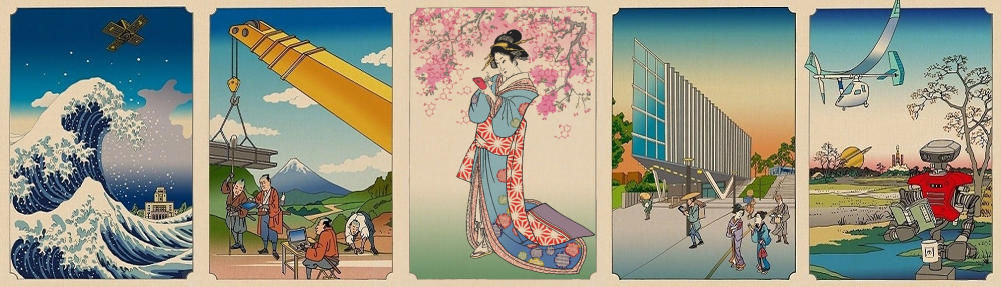

GraphRAGを用いたハイブリッドRAG
－円城塔「鉄道模型の夜」を題材として
kiotech
Institute of Science Tokyo
(Former Tokyo Institute of Technology)
11.15.2024
2024年度 文理共創科目：デジタル・ヒューマニティーズを支えるAIの設計思想と技術

Slide 2
プログラム
https://x.gd/Z7MRU
Github
https://github.com/kiotex/LAH-C655-DH-GlaphRAG

Slide 3
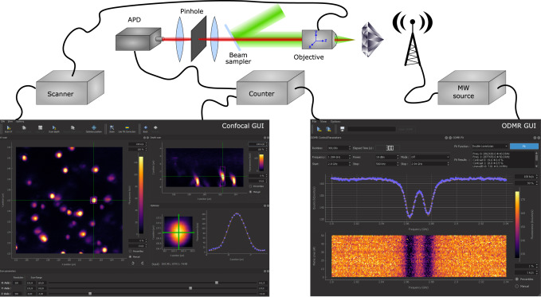
自己紹介
東工大学部電気電子系3.5年早期主席卒業→電気電子系と材料系無機修士修了→現在：電気電子系D4
応用情報技術者
プログラミング歴の変遷
HTML→PHP→LaTeX→MATLAB→Python→System Verilog
量子制御
ロケットの
シミュレー
ション開発

Slide 4
開発環境
HP Z840 x2台 (Cold standby)
折角ハイスペックPC用意したので、Local-LLMを動かしてみたい
東工大スパコンTubame2.0 CPU 2ノード相当
Llama 3.2(meta社)をGraphRAGとうまく組み合わせられず、結局は、OpenAI ChatGPT-turbo-3.5を使用
CPU | Xeon E5-2699 V4 x2基 (計44コア88スレッド)
Co-CPU | Xeon Phi 7120P x2基 (計122コア488スレッド)
GPU | Nvidia Titan V x3基 (Tesla V100 相当)
メモリ | 512 GB (1 TBにアップグレード予定)
SSD | 2.5 TB
HDD | 6 TB (RAID1)
仮想化基盤 | Proxmox
OS | Ubuntu, Windows Server,…
CPU | Xeon E5-2699 V4 x2基 (計44コア88スレッド)
Co-CPU | Xeon Phi 7120P x2基 (計122コア488スレッド)
GPU | Nvidia Titan V x3基 (Tesla V100 相当)
メモリ | 512 GB (1 TBにアップグレード予定)
SSD | 3 TB
HDD | 6 TB (RAID1)
仮想化基盤 | Proxmox
OS | Ubuntu, Windows Server,…

Slide 5
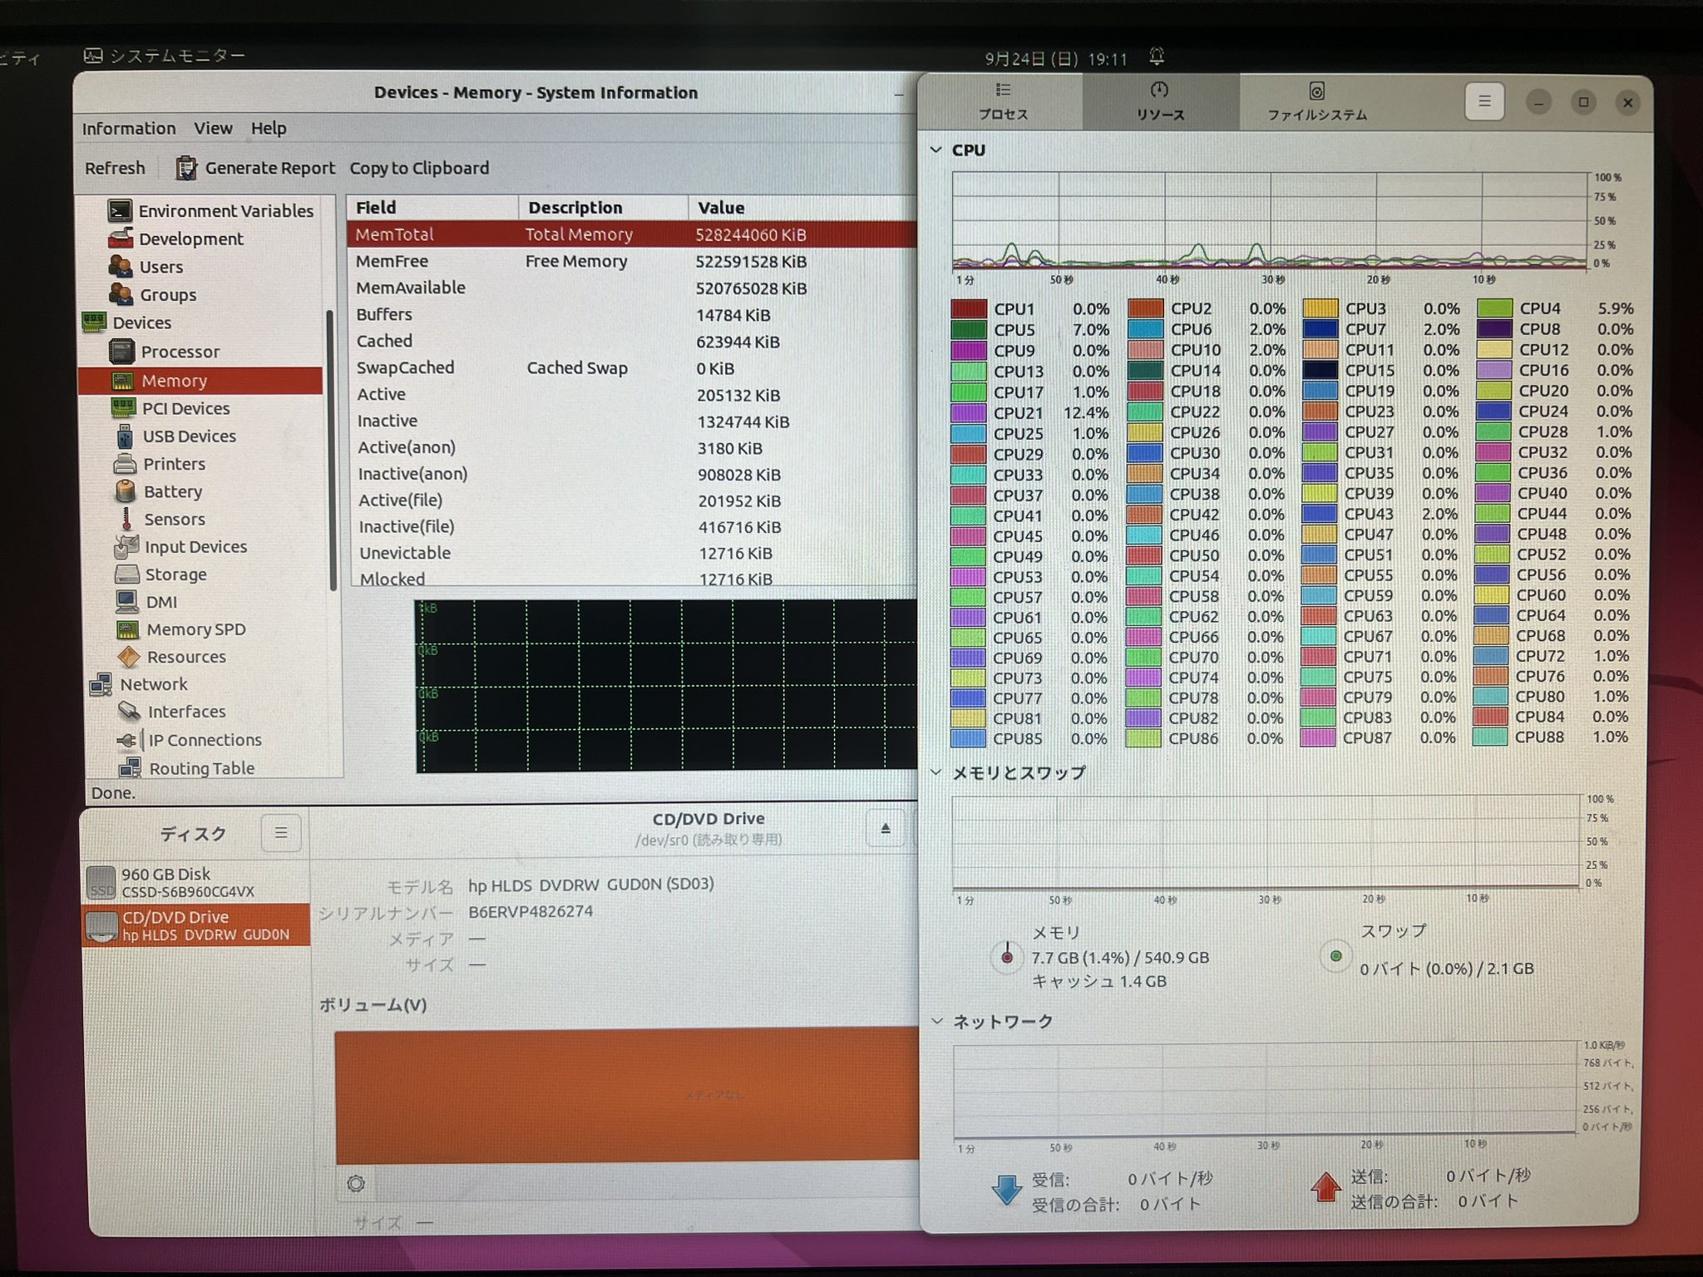
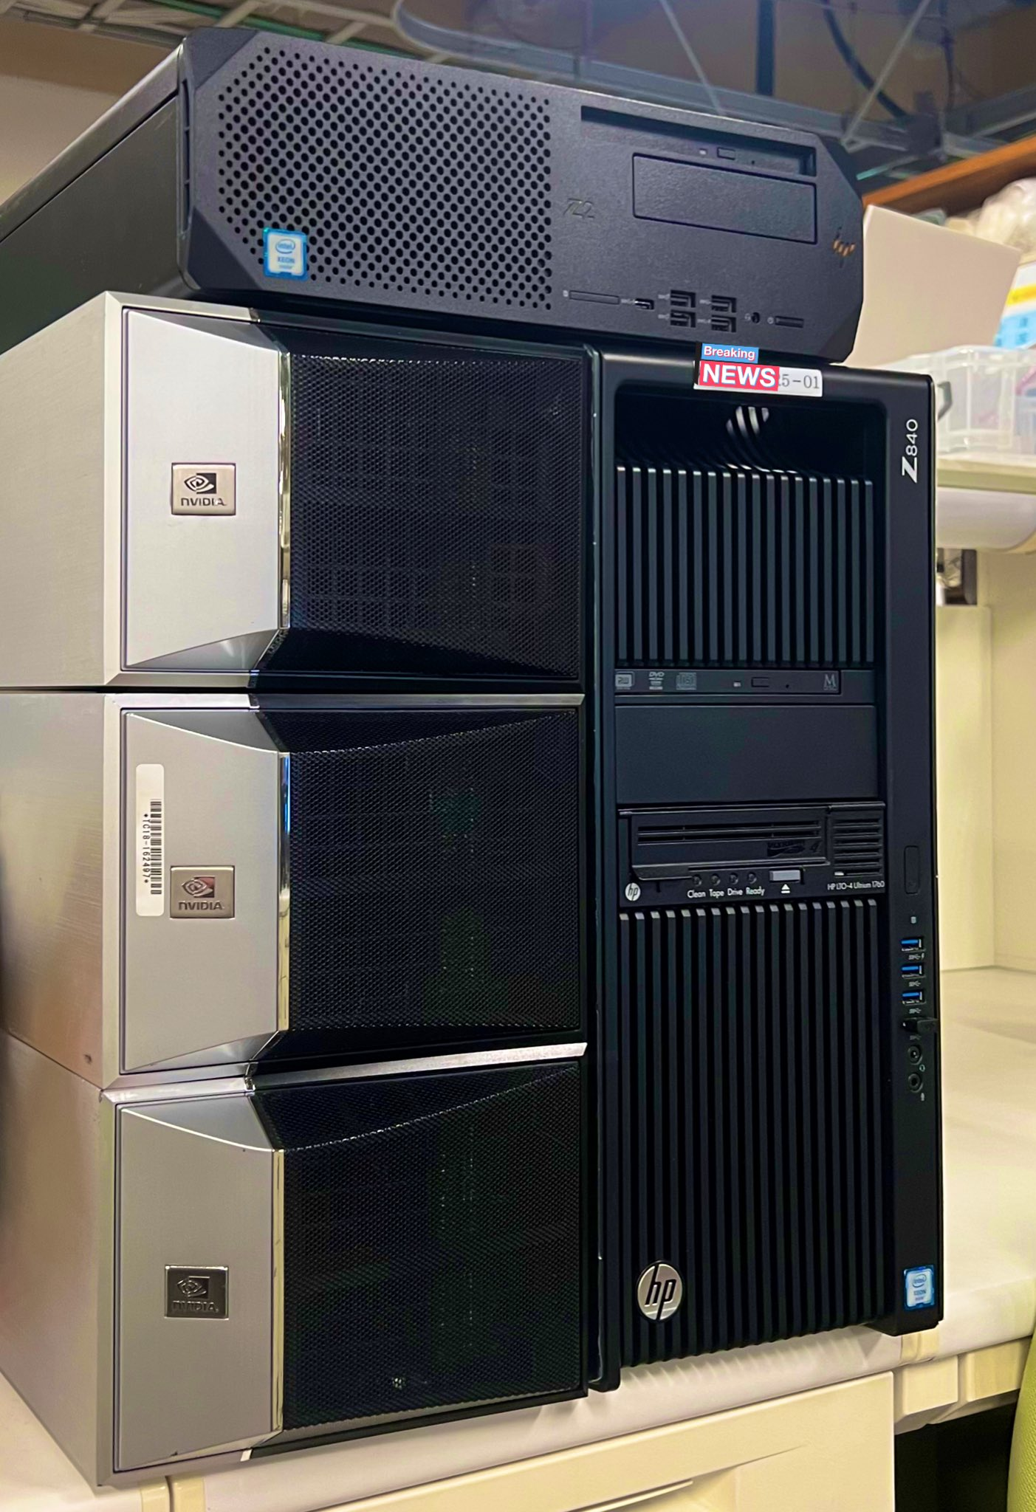
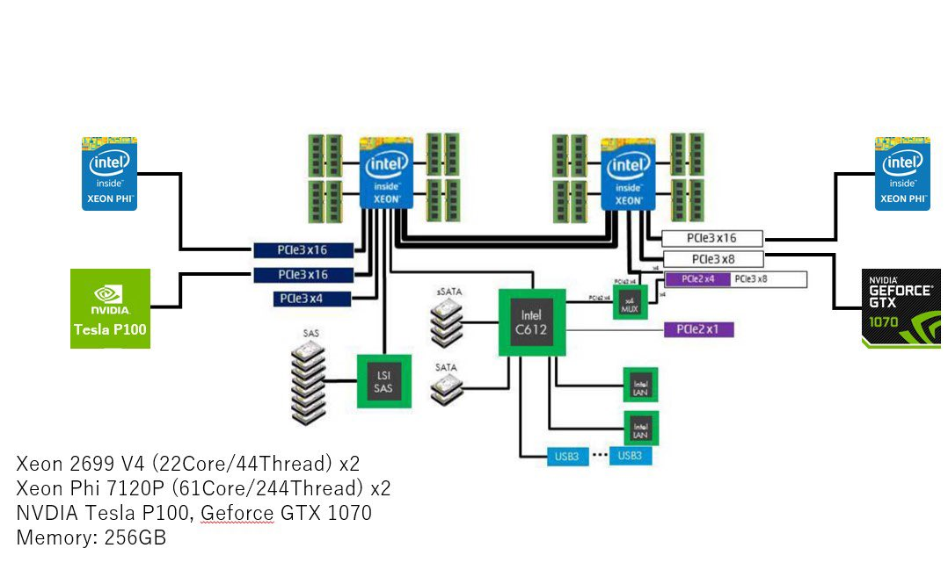
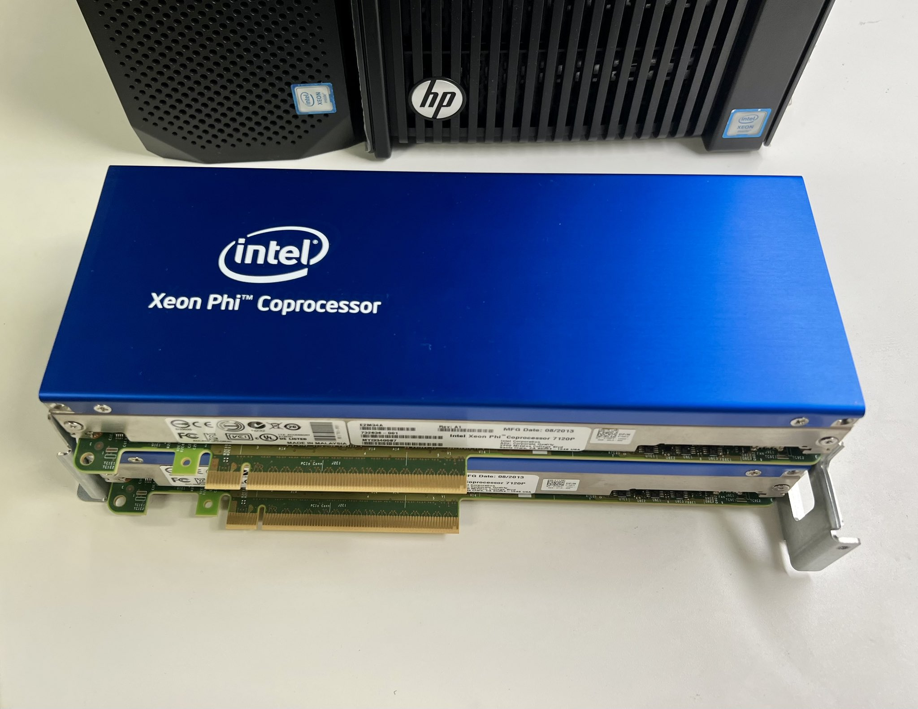
開発環境

Slide 6
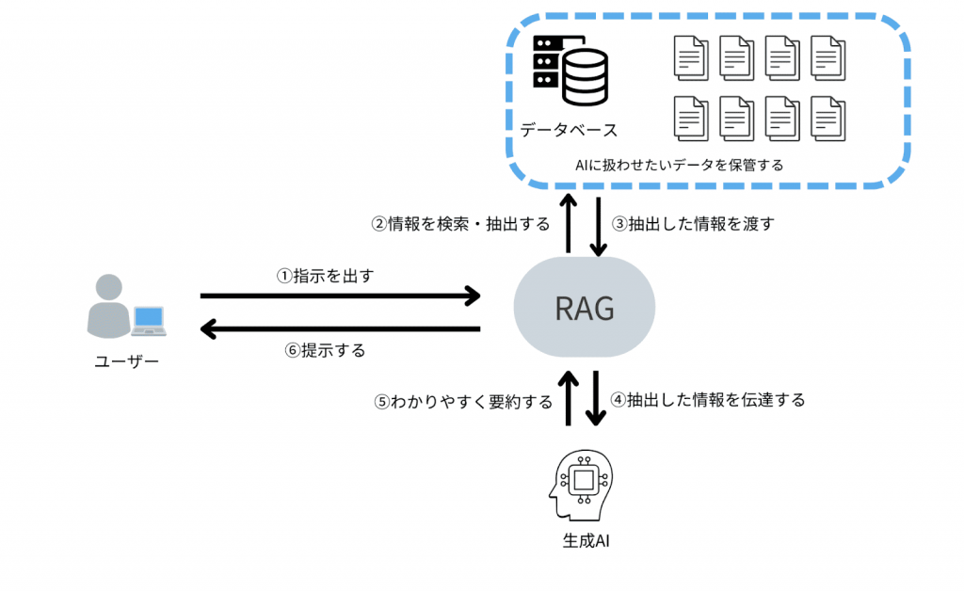
RAGとは
Retrieval-Augmented Generationの略で、大規模言語モデル（LLM）によるテキスト生成に外部情報を組み合わせることで、回答精度を向上させる技術です。﻿
信頼できるデータを検索して情報を抽出し、それに基づいてLLMに回答させる
画像：Officebot

Slide 7
GraphRAG （Graph-based Retrieval-Augmented Generation）とは
2024年2月にMicrosoft社が公表して注目を集めているRAG技術
外部のデータベースやドキュメントの情報を、文章のような非構造化データで扱うのではなく、コンピュータが理解しやすい構造化データ（グラフ構造）に変換して扱う
GraphRAGは関連性の高い情報を、ナレッジグラフと呼ばれる構造化データに変えることで、データ間の関係性が明確になり、質問に対してより関連性の高い情報を効率的に検索でき、文脈に合った答えを生成できるようになった。

Slide 8
GraphRAGの強み
二つのエンティティの関係性をつなぐ必要のある質問やデータ全体への総合的な理解を求める質問への回答において従来手法から大幅に改善できるとしています。
また、包括性(Comprehensiveness：質問の暗黙の文脈の枠組みの中での完全性)、多様性(Diversity：提起された質問に対する異なる視点や角度の提供)、エンパワーメント(Empowerment：裏付けとなるソース資料やその他の文脈情報の提供)といった観点においてGraphRAG手法が従来手法に比べて優れたパフォーマンスが得られることが示唆されています。

Slide 9

好きなSF作家：伊藤計劃
伊藤計劃は、独特な世界観の導入が得意なディストピアSF作家
「屍者の帝国」は、 原稿用紙三十枚ほどの未完の遺稿を、盟友円城塔が完成させた。
円城塔の作品が青空文庫で公開されていたので、これを扱うことにした。
長編小説すべて映画化

Slide 10
円城塔「鉄道模型の夜」
2018年12月8日、尾道市立大学日本文学科・尾道市立大学日本文学会共催第10回おのみち文学三昧内で行われた「尾道を読む、尾道を書く。」と題された特別講演の際、円城塔、澤西祐典、福永信の三名が競作した原稿。完成版が『すばる』誌に「競作 尾道を書く」として掲載された。
青空文庫では、著作権が消滅してパブリックドメインとなった作品以外に、著作権の保護期間の作品であっても著作権者が希望し、底本となる紙で刊行された書籍があれば、作品の公開申請を受け付けている。今回も円城塔・澤西祐典・福永信の3氏の厚意により、作品が青空文庫で無償公開されている。

Slide 11
円城塔「鉄道模型の夜」冒頭部あらすじ
「彼の趣味は箱庭であり、鉄道の方はあとからついてきた。」「しかし一方、箱庭なるものには息苦しさが伴うのも確かであって、これは箱という制約からくる。とじこめたいが、息はしたいというのが彼の贅沢すぎる悩みである。風景には空気穴がなければならぬ。」「鉄道という単語が浮かんで、汽車が走り抜けるというのはそれだけで、なんだか箱庭を最後までつくりきることができそうな気持ちにさせるのである。そうして彼は、鉄道の走る箱庭を趣味とすることになったわけだが、嵩じて自然に、取材の旅へ出ることとなり、」尾道という瀬戸内海の町に訪れた。。。

Slide 12
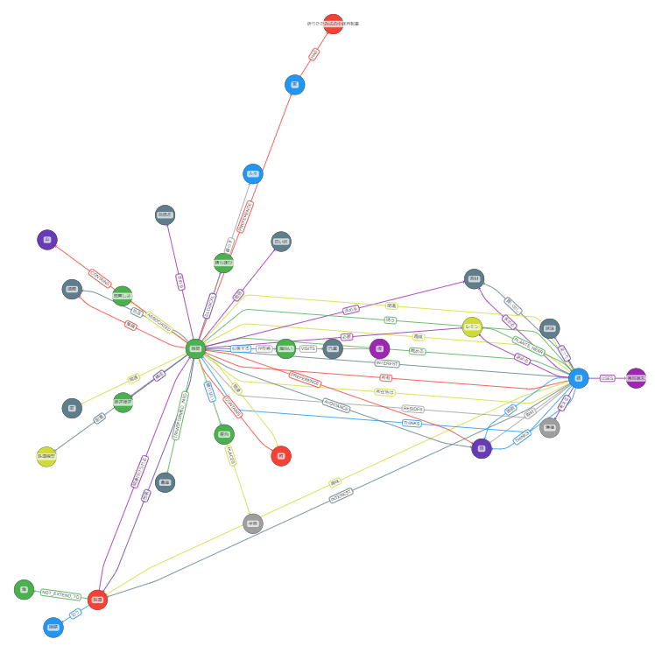
円城塔「鉄道模型の夜」のグラフ構造
LLM(ChatGPT-3.5-turbo)で生成した「鉄道模型の夜」のGraph
３５３Node/８０８Relationship
https://x.gd/Z7MRU で拡大できます

Slide 13
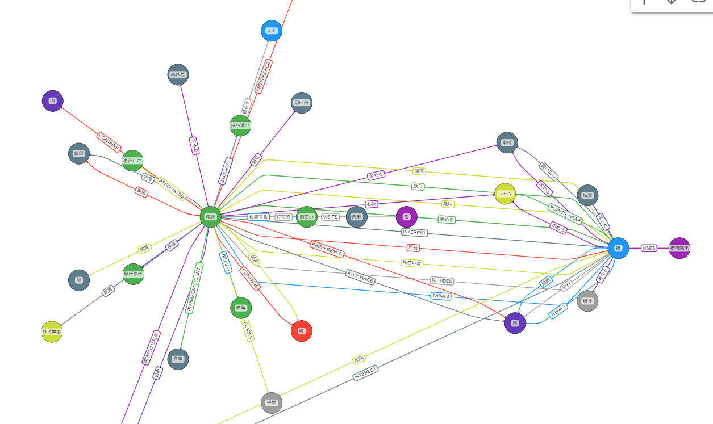
円城塔「鉄道模型の夜」のグラフ構造
「彼」と「箱庭」から延びるエンティティが多く、「鉄道模型の夜」の主題は、「鉄道模型」でも「夜」でもなく、主人公「彼」の「箱庭」作りであることを見事に反映されている。
https://x.gd/Z7MRU で拡大できます

Slide 14
Structured Retriever 例：レモンと関わりがあるエンティティ
レモン - 関連 -> 爆弾
レモン - 関連 -> 南
レモン - なる -> 木
レモン - される -> 輪切り
レモン - 中に沈める -> ソーダ
レモン - 中に沈める -> 蜂蜜
レモン - 細切り -> 皮
レモン - 刃を当てる -> 皮
レモン - USED_WITH -> オリーブ油
レモン - BECOMES -> 木
レモン - PLANTS_NEAR -> 対岸の島
レモン - PLANTS_NEAR -> 駅
レモン - DECORATE -> 対岸
彼 - 求める -> レモン
島 - HAS_PLANT -> レモン
爆弾 - 関連付ける -> レモン
箱庭 - 必要 -> レモン
一個 - 過大 -> レモン
少年 - HOLDING -> レモン
自転車乗り - SOUGHT -> レモン
島 - GROWING -> レモン
彼 - PLANTS_NEAR -> レモン
対岸 - DECORATED_WITH -> レモン
少年 - MATERIAL_USED -> レジン
レンズ - 強化 -> 印象
レンズ - 試す -> 広角
カメラ - 構える -> レンズ
少年 - VIEWING_AS -> クレーン
志賀直哉 - BUYING -> パン
志賀直哉 - PURCHASED -> パン
パン屋航路 - HAS_SIGN -> パン屋
作家 - COLLEAGUE -> パン屋
パン屋航路 - HAS_SIGN -> パン屋

Slide 15
GraphRAGの動作テスト
Search query: 取材先はどこ？
取材先は尾道です。

Slide 16
円城塔「鉄道模型の夜」とトマトスキヤキ
世に、トマトスキヤキというものがあり、彼はこのレシピを尾道から持ち帰ることになるのだが、別段それをこの町で食べたというわけではなかった。町では店ごとに特徴の異なる尾道ラーメンを繰り返し食べ、オコゼの唐揚げを試してみたくらいにとどまる。海沿いに並ぶ乾物屋で土産などを物色しながら、海鮮が大々的に売り出されていないことに首を傾げ、自転車の客が見込めるだろうに、それらしい軽食処があまり見当たらないことを不思議に思った。 トマトスキヤキに出会ったのは、林芙美子を検索してみた Wikipedia 上でのことであり、そこには、「昭和23年（１９４８年）の『主婦と生活』６月号」に「林芙美子のトマトのすき焼き」なるものの作り方が書かれていたのだと記されていた。それによると、薄く輪切りにしたトマトを、バターかラードで炒め、火が通ったならば肉を載せ、醤油と甘味料を加えるということである。トマトの旨味と割り下ということだから、試してみるかという気になったが、そのままというのも芸がないから、もう少しレシピを検討してみて、以下のようなものへと至った。 輪切りにした玉葱を炒めておいて、ついで、好きな形に切ったトマトを投入する。割り下を注ぎ好きなだけ煮て、バジルの葉をどさどさ入れる。溺れかけの玉葱やトマトの上に牛肉を広げ、溶き卵につけて食べる。 なるほどうまいものだと考えながら、これはハワイで食べるのだというチキンヘッカの牛肉版ではないかと気づき、しかしチキンヘッカにはそれほど何も思うところがなかったという記憶がそこで蘇り、これは牛肉の力というものなのかどうなのか。いや、チキンヘッカは生姜で味つけするのであったかと記憶を探ることになった。 尾道で、林芙美子を調べたなりゆきというのはこうである。尾道の商店街の入り口には、傍らの旅行鞄に蝙蝠傘を立てかけしゃがむ、林芙美子像があるのであり、左手は携帯電話を持つかのように顔の横に添えられていて、はてどうしてこんなところに林芙美子が、と旧知に出会ったかのように振る舞うために検索をかけてみたからである。その銅像の手前には。。。
はやし ふみこ

Slide 17
GraphRAGの動作テスト例
Search query: トマトスキヤキとは何？
回答: トマトスキヤキは、尾道と関連がある料理です。林芙美子のトマトのすき焼きというレシピが知られており、トマトを薄く輪切りにして炒め、肉や醤油、甘味料と一緒に調理する料理です。また、尾道でトマトスキヤキを食べたわけではなく、尾道ラーメンやオコゼの唐揚げを試したという記述があります。

Slide 18
GraphRAGの動作テスト例
Search query: トマトスキヤキのレシピは？
トマトスキヤキのレシピは、薄く輪切りにしたトマトをバターかラードで炒め、火が通ったら肉を載せ、醤油と甘味料を加えるというものです。また、別のレシピでは、輪切りにした玉葱を炒めておいて、トマトを投入し、割り下を注ぎ、バジルの葉を入れ、牛肉を広げて溶き卵につけて食べるという方法もあります。

Slide 19
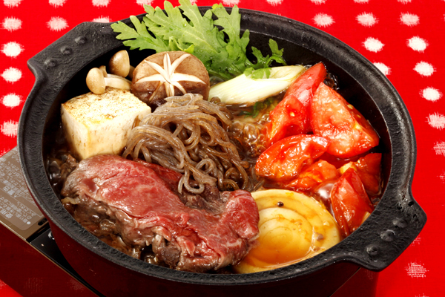
トマトスキヤキ食べてみた感想
トマトの主張が強くなく、あっさりしておいしかった
画像：サントリー

Slide 20
Search query: トマトスキヤキと尾道の関係は？
尾道からトマトスキヤキが発祥しています。林芙美子のトマトのすき焼きというレシピが紹介されており、尾道でトマトスキヤキに出会った経緯も関連しています。

Slide 21
Search query: 尾道と箱庭の関係は？
尾道と箱庭の関係は、尾道という町が文章全体の貯蔵庫のようなものとして描かれており、箱庭の中に箱庭をつくる男やそれぞれに勝手な箱庭をつくる人々がいると表現されています。また、尾道を取材先に選んだ彼が箱庭の素材を求めて旅に出るなど、箱庭と尾道が文章中で密接に関連していることが示唆されています。

Slide 22
「彼」と「箱庭」から延びるエンティティが多く、「鉄道模型の夜」の主題は、「鉄道模型」でも「夜」でもなく、主人公「彼」の「箱庭」作りであることを見事に反映されているグラフ構造が得られた。

Slide 23
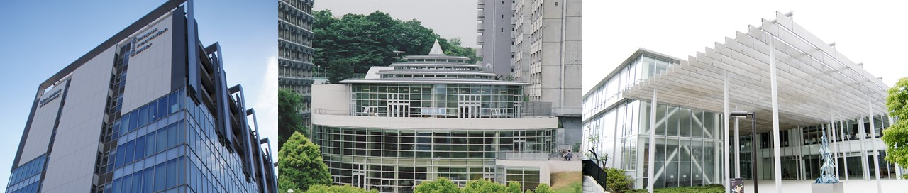
ご清聴ありがとうございました

